Slide 1
DEPARTAMENTO DE ELÉCTRICA Y ELECTRÓNICA
CARRERA DE INGENIERÍA ELECTRÓNICA Y TELECOMUNICACIONES
TEMA: IMPLEMENTACIÓN DE UN SISTEMA DE RECONOCIMIENTO AUTOMÁTICO DE ENGAÑOS MEDIANTE EL ANÁLISIS DE LA SEÑAL DE LA VOZ
AUTOR: BRAVO PAREDES, SANTIAGO ANDRÉS
DIRECTOR: Ing. BERNAL OÑATE, CARLOS PAÚL, Msc.
SANGOLQUÍ - 2019

Slide 2
CONTENIDO
ANTECEDENTES
OBJETIVOS
JUSTIFICACIÓN
DIAGRAMA DEL MÉTODO DE RECONOCIMIENTO DE ENGAÑOS Y VERDADES
BASE DE DATOS
EXTRACCIÓN DE CARACTERÍSTICAS
APRENDIZAJE DEL SISTEMA
SELECCIÓN DE LAS CARACTERÍSTICAS
RESULTADOS
CONCLUSIONES Y RECOMENDACIONES
TRABAJOS FUTUROS

Slide 3
ANTECEDENTES
En las últimas décadas con la evolución de las telecomunicaciones ha aumentado la inseguridad, estafa y engaño por este medio. Los departamentos de policía, bomberos, hospitales y otros centros de llamadas de emergencia en varios países vieron la importancia de implementar un sistema que analice cuidadosamente las llamadas para así poder tomar decisiones rápidas de acuerdo con su confianza y relevancia para priorizar las actuaciones y optimizar recursos.
Veripol, el detector de engaños de la policía española, es una herramienta para detectar denuncias falsas con un éxito del 90%, la cual mediante la lingüística habitual e inteligencia artificial automatizó la detección de las denuncias falsas.

Slide 4
CONTENIDO
ANTECEDENTES
OBJETIVOS
JUSTIFICACIÓN
DIAGRAMA DEL MÉTODO DE RECONOCIMIENTO DE ENGAÑOS Y VERDADES
BASE DE DATOS
EXTRACCIÓN DE CARACTERÍSTICAS
APRENDIZAJE DEL SISTEMA
SELECCIÓN DE LAS CARACTERÍSTICAS
RESULTADOS
CONCLUSIONES Y RECOMENDACIONES
TRABAJOS FUTUROS

Slide 5
OBJETIVOS
OBJETIVO GENERAL:
Implementar un sistema de reconocimiento automático de engaños mediante el análisis de la señal de la voz.
OBJETIVOS ESPECÍFICOS:
Obtener una base de datos actuada, clasificada y etiquetada de verdades y mentiras, mediante el estudio del estado del arte.
Identificar las características principales de la voz, mediante el estado del arte para la detección del engaño.
Evaluar el sistema en comparación con los diferentes tipos de clasificadores (KNN, SVM, Árboles de decisión).
Reducir el costo computacional, mediante técnicas de selección de características.
Detectar el engaño a partir de las características extra-lingüísticas de la voz y entrenar el sistema mediante la teoría de Machine Learning a través del uso de la técnica de clasificación supervisada.

Slide 6
CONTENIDO
ANTECEDENTES
OBJETIVOS
JUSTIFICACIÓN
DIAGRAMA DEL MÉTODO DE RECONOCIMIENTO DE ENGAÑOS Y VERDADES
BASE DE DATOS
EXTRACCIÓN DE CARACTERÍSTICAS
APRENDIZAJE DEL SISTEMA
SELECCIÓN DE LAS CARACTERÍSTICAS
RESULTADOS
CONCLUSIONES Y RECOMENDACIONES
TRABAJOS FUTUROS

Slide 7
JUSTIFICACIÓN
La importancia de detectar el engaño o verdad mediante el análisis de la grabación de la voz de una persona se basa en la disminución de tipos de estafas. Por lo que se considera el desarrollo de un sistema que realiza un reconocimiento automático del engaño, ya que las técnicas de análisis de voz para la detección de engaños tienen mucho interés en el desarrollo de muchas aplicaciones para sectores muy diferentes, como banca y seguros, servicios al cliente, análisis de evidencia forense e incluso las compañías de telecomunicaciones utilizan esta tecnología para detectar fraudes en llamadas entrantes.

Slide 8
CONTENIDO
ANTECEDENTES
OBJETIVOS
JUSTIFICACIÓN
DIAGRAMA DEL MÉTODO DE RECONOCIMIENTO DE ENGAÑOS Y VERDADES
BASE DE DATOS
EXTRACCIÓN DE CARACTERÍSTICAS
APRENDIZAJE DEL SISTEMA
SELECCIÓN DE LAS CARACTERÍSTICAS
RESULTADOS
CONCLUSIONES Y RECOMENDACIONES
TRABAJOS FUTUROS

Slide 9
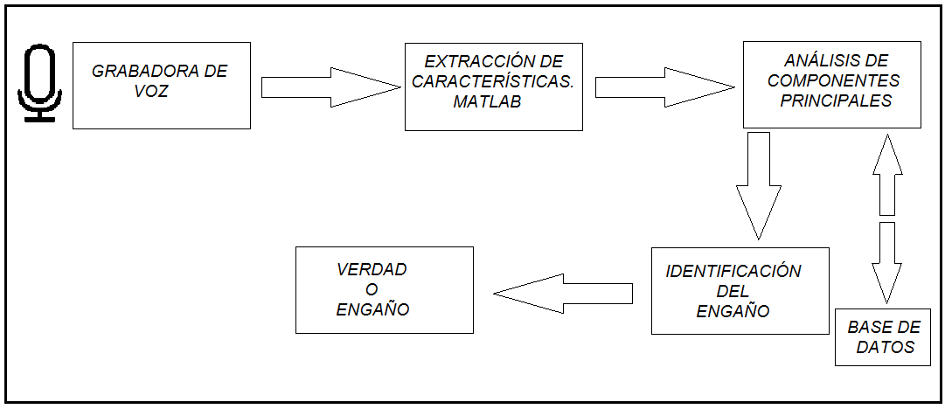
DIAGRAMA DE BLOQUES
El esquema de la estructura del algoritmo propuesto es:

Slide 10
CONTENIDO
ANTECEDENTES
OBJETIVOS
JUSTIFICACIÓN
DIAGRAMA DEL MÉTODO DE RECONOCIMIENTO DE ENGAÑOS Y VERDADES
BASE DE DATOS
EXTRACCIÓN DE CARACTERÍSTICAS
APRENDIZAJE DEL SISTEMA
SELECCIÓN DE LAS CARACTERÍSTICAS
RESULTADOS
CONCLUSIONES Y RECOMENDACIONES
TRABAJOS FUTUROS

Slide 11
BASE DE DATOS
192 señales de voz
Durante la investigación previa del proyecto, se ha estudiado las diferentes bases de datos existentes que corresponden a engaños y verdades, las cuales muy pocas son de acceso público y otras no.
La base de datos utilizada (RAVDESS) se realizó a partir de las diferentes características principales que una persona puede presentar en su voz, al momento de encontrarse bajo estrés (neutro, temor, ira, sorpresa).
96 señales de voz de hombres
96 señales de voz de mujeres
48 señales de engaños.
48 de verdades.
64 señales para entrenamiento del sistema.
32 señales para el test.

Slide 12
CONTENIDO
ANTECEDENTES
OBJETIVOS
JUSTIFICACIÓN
DIAGRAMA DEL MÉTODO DE RECONOCIMIENTO DE ENGAÑOS Y VERDADES
BASE DE DATOS
EXTRACCIÓN DE CARACTERÍSTICAS
APRENDIZAJE DEL SISTEMA
SELECCIÓN DE LAS CARACTERÍSTICAS
RESULTADOS
CONCLUSIONES Y RECOMENDACIONES
TRABAJOS FUTUROS

Slide 13
EXTRACCIÓN DE CARACTERISTICAS
Señal de voz sin procesamiento
34 características
Prosódicas, Calidad de la voz, Espectrales
Señal de voz con transformada de Wavelet
34 características
Prosódicas, Calidad de la voz, Espectrales
68 características
Pitch
Jitter
Shimmer
Energía
Tasa de cruce por cero
Kurtosis
Spectral Roll-off
Entonación, pausas, volumen.
Neutral, ruidoso, sonoro.
Propiedades en el dominio de la frecuencia (Harmónicos).

Slide 14
CONTENIDO
ANTECEDENTES
OBJETIVOS
JUSTIFICACIÓN
DIAGRAMA DEL MÉTODO DE RECONOCIMIENTO DE ENGAÑOS Y VERDADES
BASE DE DATOS
EXTRACCIÓN DE CARACTERÍSTICAS
APRENDIZAJE DEL SISTEMA
SELECCIÓN DE LAS CARACTERÍSTICAS
RESULTADOS
CONCLUSIONES Y RECOMENDACIONES
TRABAJOS FUTUROS

Slide 15
APRENDIZAJE AUTOMÁTICO SUPERVISADO
El aprendizaje automático de las maquinas (Machine Learning) tiene como objetivo desarrollar algoritmos que permitan aprender de un conjunto de observaciones, de esta manera dando la capacidad al sistema de establecer hipótesis o predicciones de nuevas observaciones, de tal manera que se puedan tomar decisiones automáticamente, dando así al sistema inteligencia artificial.
Entrenamiento: Proporcionar ejemplos etiquetados al sistema, con los cuales este debe aprender.
Evaluación: Entregar al sistema un subconjunto de datos, que el sistema etiqueta de acuerdo a lo aprendido.

Slide 16
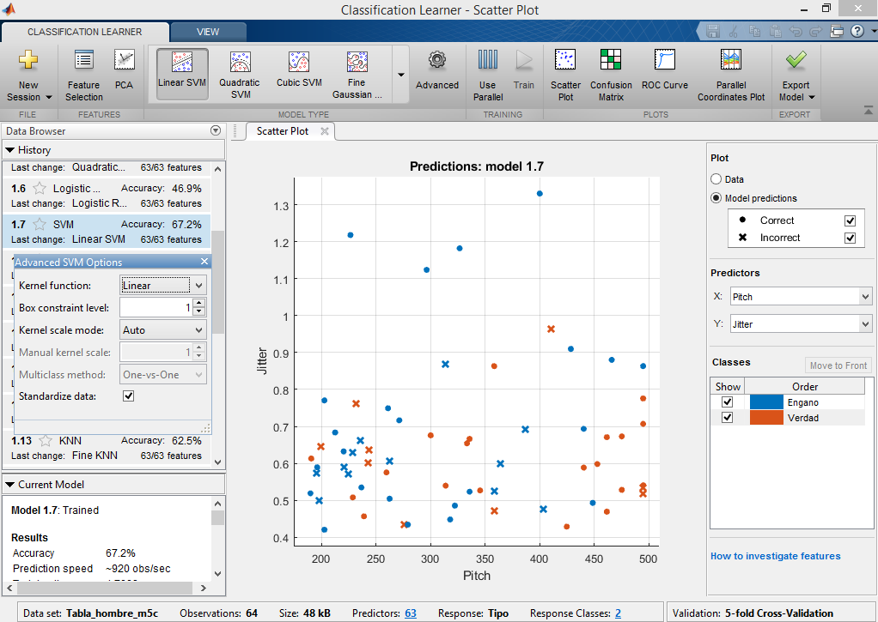
APRENDIZAJE AUTOMÁTICO SUPERVISADO: FASE DE ENTRENAMIENTO
El aprendizaje del sistema se realizó con la aplicación de Matlab® Classification Learner, el cual con la matriz de entrenamiento realiza con todos los clasificadores un test, y determina el porcentaje de exactitud de cada uno. En base a esta herramienta se determinó que el clasificador con mayor porcentaje es Linear Support Vector Machine (SVM).

Slide 17
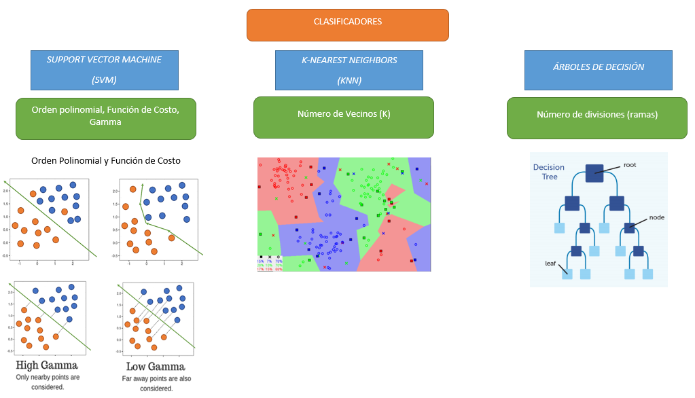
APRENDIZAJE AUTOMÁTICO SUPERVISADO: FASE DE ENTRENAMIENTO

Slide 18
APRENDIZAJE AUTOMÁTICO SUPERVISADO: FASE DE EVALUACIÓN
La fase de evaluación se lleva a cabo una vez que el sistema ha sido entrenado. Esta fase consiste en entregar al sistema un subconjunto de datos, que el sistema debe etiquetar de acuerdo con lo aprendido anteriormente, y teniendo las verdaderas etiquetas se puede verificar los resultados de la evaluación.

Slide 19
CONTENIDO
ANTECEDENTES
OBJETIVOS
JUSTIFICACIÓN
DIAGRAMA DEL MÉTODO DE RECONOCIMIENTO DE ENGAÑOS Y VERDADES
BASE DE DATOS
EXTRACCIÓN DE CARACTERÍSTICAS
APRENDIZAJE DEL SISTEMA
SELECCIÓN DE LAS CARACTERÍSTICAS
RESULTADOS
CONCLUSIONES Y RECOMENDACIONES
TRABAJOS FUTUROS

Slide 20
SELECCIÓN DE CARACTERÍSTICAS
Se extrajo todas las características posibles para posteriormente identificar cuáles de ellas en conjunto tienen mejores resultados. La clasificación y selección de funciones para la clasificación tiene como objetivo reducir la dimensionalidad y el ruido en los conjuntos de datos. Este procedimiento se realizó con la librería para Matlab® “Feature Selección Library” (FSLib), elaborada por Roffo Giorgio, esta selección de características realiza un filtrado de la información, eliminando datos redundantes o no deseados de un flujo de información (Roffo, 2018).
En el caso del clasificador Support Vector Machine, el método de selección de características establecido es “wrapper”, el cual realiza una eliminación de características por recursividad, evitando así el overfitting (aprendizaje a detalle).

Slide 21
CONTENIDO
ANTECEDENTES
OBJETIVOS
JUSTIFICACIÓN
DIAGRAMA DEL MÉTODO DE RECONOCIMIENTO DE ENGAÑOS Y VERDADES
BASE DE DATOS
EXTRACCIÓN DE CARACTERÍSTICAS
APRENDIZAJE DEL SISTEMA
SELECCIÓN DE LAS CARACTERÍSTICAS
RESULTADOS
CONCLUSIONES Y RECOMENDACIONES
TRABAJOS FUTUROS

Slide 22
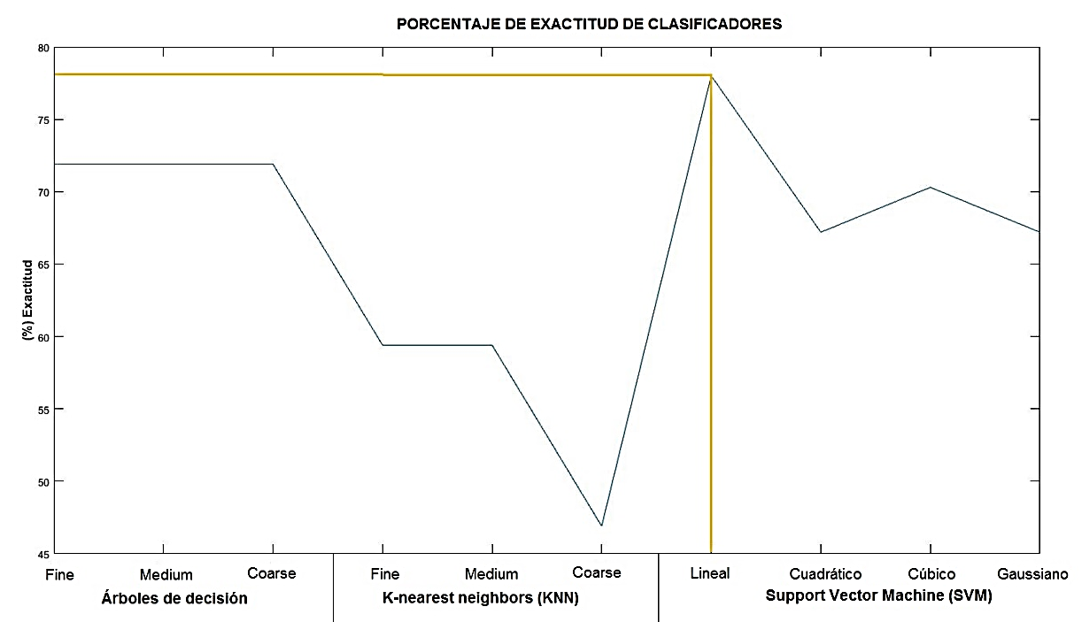
RESULTADOS
ANALISIS DE CLASIFICACIÓN PARA HOMBRES
A partir de la Figura se determina que el clasificador con mayor porcentaje de exactitud es el de Support Vector Machine (SVM) tipo lineal, con 78% de exactitud en las predicciones con la tabla de pruebas. Por lo tanto es este clasificador el que se utilizara para el análisis de señales de audio y determinar el engaño o verdad.
CLASIFICADOR | TIPO | PARÁMETROS DEL CLASIFICADOR |  | % EXACTITUD
 |  | Núm. Divisiones (ramas)
Árboles de Decisión | Fine | 100 |  | 71,90%
 | Medium | 20 |  | 71,90%
 | Coarse | 4 |  | 71,90%
 |  | Número de vecinos (K)
K-nearest neighbors (KNN) | Fine | 1 |  | 59,40%
 | Medium | 10 |  | 59,40%
 | Coarse | 100 |  | 46,90%
 |  | Función Costo (C) | Gamma ($γ$)
Support Vector Machine (SVM) | Lineal | 1 | - | 78%
 | Cuadrático | 1 | 1 | 67,20%
 | Cubico | 1 | 1,6 | 70,30%
 | Gaussiano | 1 | 6,3 | 67,20%

Slide 23
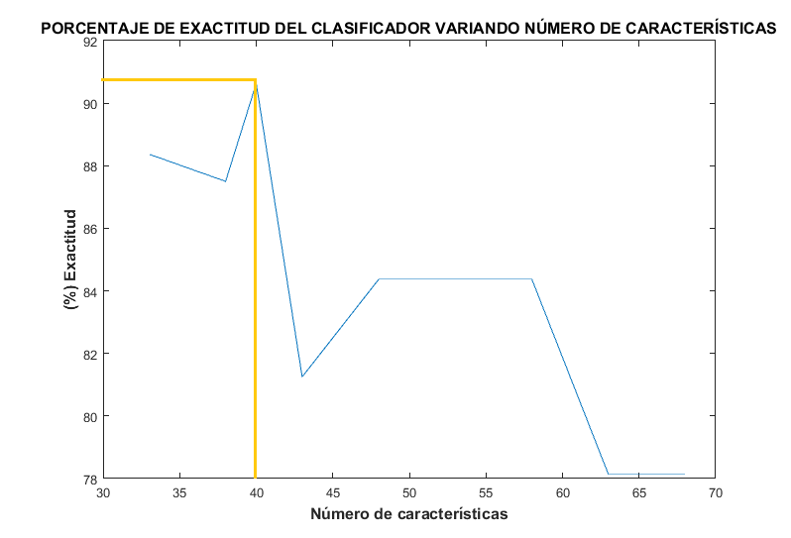
RESULTADOS
SELECCIÓN DE CARACTERÍSTICAS
Con la finalidad de reducir el costo computacional e identificar características que no sean relevantes o a su vez estén entorpeciendo al sistema de clasificación se realizó una selección de características (feature selection), utilizando el método correspondiente para el clasificador SVM, FSV (feature selection via concave minimization) de tipo “wrapper”.
Núm. Características | % Exactitud
68 | 78,13
63 | 78,13
58 | 84,37
53 | 84,37
48 | 84,37
43 | 81,25
40 | 90,63
38 | 87,5
33 | 88,37

Slide 24
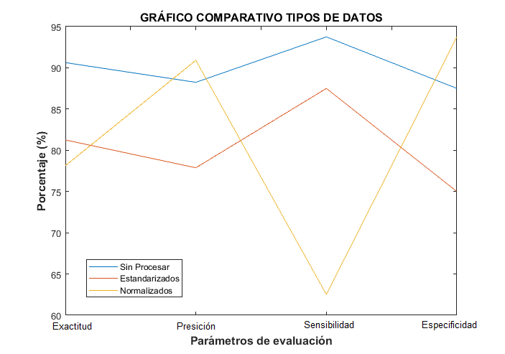
RESULTADOS
APRENDIZAJE DEL SISTEMA CON DATOS SIN PROCESAR, ESTANDARIZADOS Y NORMALIZADOS
El análisis se realiza con los datos obtenidos directo de la extracción de características sin procesamiento. Los datos estandarizados se obtiene con la función de Matlab® “zscore”, la cual transforma la matriz original en otra del mismo tamaño, y cada columna (columna de características) de esta nueva matriz tiene media cero y desviación estándar uno. Y la matriz normalizada, al valor más alto de cada columna le asigna uno y normaliza al resto de valores con respecto a ese valor, los parámetros de evaluación se muestran en la Tabla.
 | Parámetros de evaluación
Tipo Datos | Exactitud (%) | Precisión (%) | Sensibilidad (%) | Especificidad (%)
Sin Procesar | 90,63 | 88,24 | 93,75 | 87,5
Estandarizados | 81,25 | 77,88 | 87,5 | 75
Normalizados | 78,13 | 90,91 | 62,52 | 93,75

Slide 25
RESULTADOS
CARACTERÍSTICAS MÁS IMPORTANTES Y DESCARTADAS
En el proceso de selección de características, se determina las características con más y menos importancia dentro de la clasificación, en la Tabla de la izquierda se presentan las 10 características más importantes, en la cual la que ocupa el primer lugar es la Frecuencia fundamental de la señal transformada con wavelet. Y en la tabla de la derecha se presentan las características menos importantes para la selección de un engaño y una verdad
No. | Característica | No. | Característica
41 | Wavelet Std By Mean Entropia de la Energía | 55 | Wavelet Media Centroid
42 | Wavelet Desv. Estándar Energía | 56 | Wavelet Mediana Centroid
43 | Wavelet Media Energía | 57 | Wavelet Std By Mean Centroid
44 | Wavelet Mediana Energía | 58 | Wavelet Desv. Estándar Flujo Espectral
45 | Wavelet Std By Mean Energía | 59 | Wavelet Media Flujo Espectral
46 | Wavelet Desv. Estándar Tasa de cruce por cero | 60 | Wavelet Mediana Flujo Espectral
47 | Wavelet Media Tasa de cruce por cero | 61 | Wavelet Std By Mean Flujo Espectral
48 | Wavelet Mediana Tasa de cruce por cero | 62 | Wavelet Media Snr
49 | Wavelet Std By Mean Tasa de cruce por cero | 63 | Wavelet Media
50 | Wavelet Desv. Estándar Spectral Roll Off | 64 | Wavelet Media Mediana
51 | Wavelet Media Spectral Roll Off | 65 | Wavelet Media Kurtosis
52 | Wavelet Mediana Spectral Roll Off | 66 | Wavelet Media Sesgo
53 | Wavelet Std By Mean Spectral Roll Off | 67 | Wavelet Media Desv. Estándar
54 | Wavelet Desv. Estándar Centroid | 68 | Wavelet Media Varianza
Núm. Orden | Características
1 | Wavelet Pitch
2 | Pitch
3 | Desviación estándar de flujo espectral
4 | Wavelet Jitter
5 | Kurtosis
6 | Jitter
7 | Shimmer
8 | Desviación estándar de la entropía de la energía
9 | Media de la entropía de la energía
10 | Mediana de la entropía de la energía

Slide 26
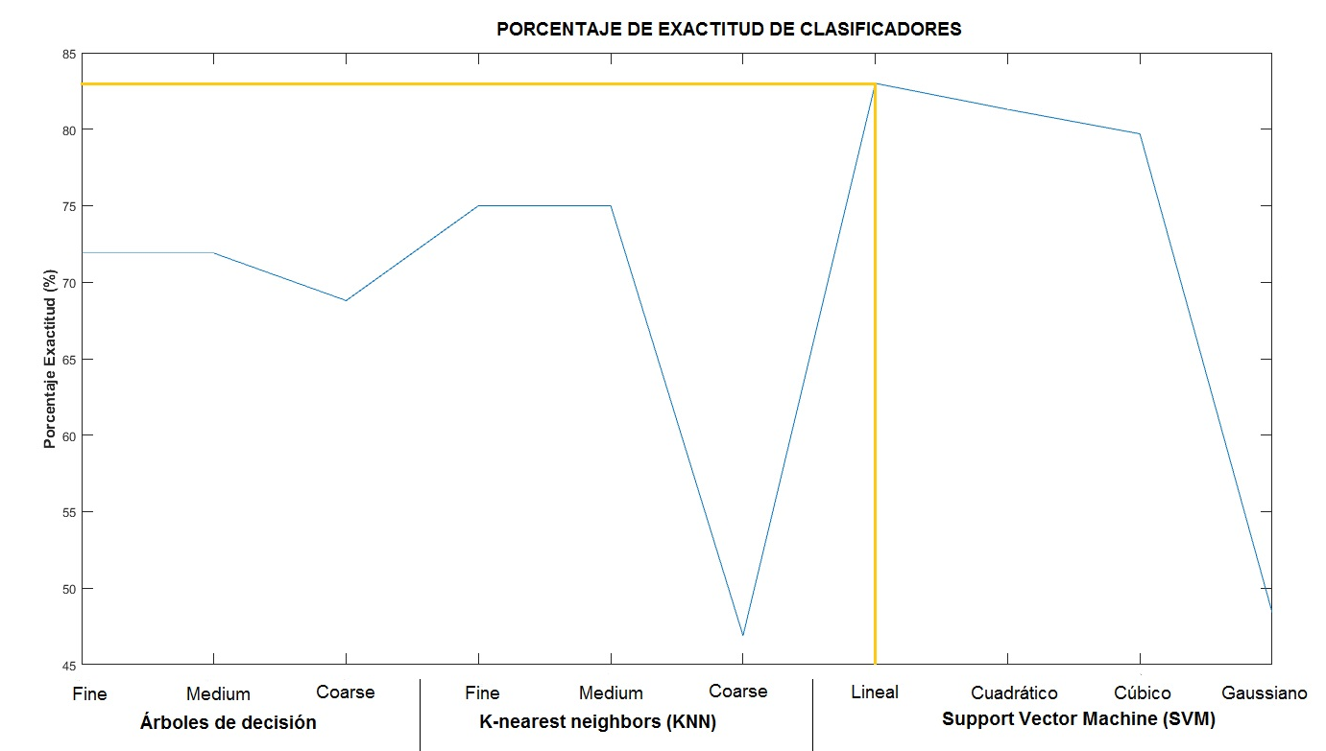
RESULTADOS
ANALISIS DE CLASIFICACIÓN PARA MUJERES
A partir de la Figura se determina que el clasificador con mayor porcentaje de exactitud es el de Support Vector Machine (SVM) tipo lineal, con 83% de exactitud en las predicciones con la tabla de pruebas. Por lo tanto es este clasificador el que se utilizara para el análisis de señales de audio y determinar el engaño o verdad.
CLASIFICADOR | TIPO | PARÁMETROS DEL CLASIFICADOR |  | % EXACTITUD
 |  | Núm. Divisiones (ramas)
Árboles de Decisión | Fine | 100 |  | 71,90%
 | Medium | 20 |  | 71,90%
 | Coarse | 4 |  | 68,80%
 |  | Número de vecinos (K)
K-nearest neighbors (KNN) | Fine | 1 |  | 75,00%
 | Medium | 10 |  | 75,00%
 | Coarse | 100 |  | 46,90%
 |  | Función Costo (C) | Gamma ($γ$)
Support Vector Machine (SVM) | Lineal | 1 | - | 83%
 | Cuadrático | 1 | 1 | 81.30%
 | Cubico | 1 | 1,6 | 79.70%
 | Gaussiano | 1 | 6,3 | 48.40%

Slide 27
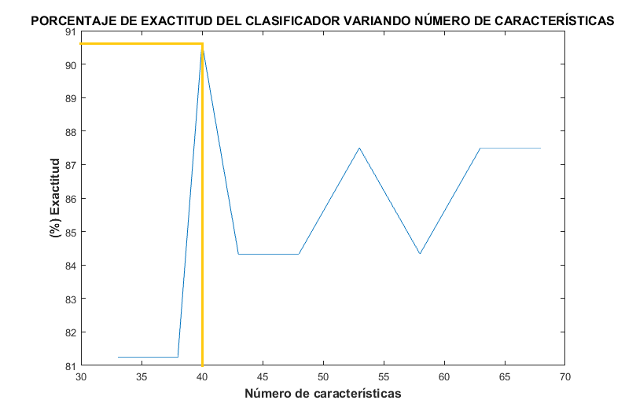
RESULTADOS
SELECCIÓN DE CARACTERÍSTICAS
Con la finalidad de reducir el costo computacional e identificar características que no sean relevantes o a su vez estén entorpeciendo al sistema de clasificación se realizó una selección de características (feature selection), utilizando el método correspondiente para el clasificador SVM, FSV (feature selection via concave minimization) de tipo “wrapper”. Y se tiene que con 40 características se obtiene mayor porcentaje de exactitud.
Núm. Características | % Exactitud
68 | 87.5
63 | 87.5
58 | 84,33
53 | 87.5
48 | 84,33
43 | 84.33
40 | 90,63
38 | 81.25
33 | 81.25

Slide 28
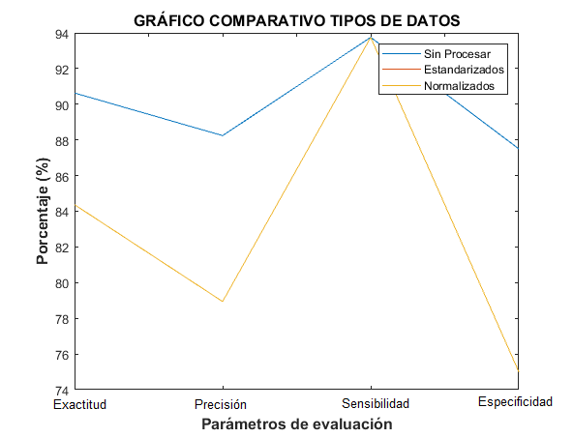
RESULTADOS
APRENDIZAJE DEL SISTEMA CON DATOS SIN PROCESAR, ESTANDARIZADOS Y NORMALIZADOS
El análisis se realiza con los datos obtenidos directo de la extracción de características sin procesamiento. Los datos estandarizados se obtiene con la función de Matlab® “zscore”, la cual transforma la matriz original en otra del mismo tamaño, y cada columna (columna de características) de esta nueva matriz tiene media cero y desviación estándar uno. Y la matriz normalizada, al valor más alto de cada columna le asigna uno y normaliza al resto de valores con respecto a ese valor, los parámetros de evaluación se muestran en la Tabla.
 | Parámetros de evaluación
Tipo Datos | Exactitud (%) | Precisión (%) | Sensibilidad (%) | Especificidad (%)
Sin Procesar | 90,63 | 88,24 | 93,75 | 87,5
Estandarizados | 84,37 | 78.94 | 93.75 | 75
Normalizados | 84.37 | 78.94 | 93.75 | 75

Slide 29
RESULTADOS
CARACTERÍSTICAS MÁS IMPORTANTES
En el proceso de selección de características, se determina las características con más y menos importancia dentro de la clasificación, en la Tabla de la izquierda se presentan las 10 características más importantes, en la cual la que ocupa el primer lugar es la Frecuencia fundamental. Y en la tabla de la derecha se presentan las características menos importantes para la selección de un engaño y una verdad
No. | Característica | No. | Característica
41 | Wavelet Std By Mean Entropia de la Energía | 55 | Wavelet Media Centroid
42 | Wavelet Desv. Estándar Energía | 56 | Wavelet Mediana Centroid
43 | Wavelet Media Energía | 57 | Wavelet Std By Mean Centroid
44 | Wavelet Mediana Energía | 58 | Wavelet Desv. Estándar Flujo Espectral
45 | Wavelet Std By Mean Energía | 59 | Wavelet Media Flujo Espectral
46 | Wavelet Desv. Estándar Tasa de cruce por cero | 60 | Wavelet Mediana Flujo Espectral
47 | Wavelet Media Tasa de cruce por cero | 61 | Wavelet Std By Mean Flujo Espectral
48 | Wavelet Mediana Tasa de cruce por cero | 62 | Wavelet Media Snr
49 | Wavelet Std By Mean Tasa de cruce por cero | 63 | Wavelet Media
50 | Wavelet Desv. Estándar Spectral Roll Off | 64 | Wavelet Media Mediana
51 | Wavelet Media Spectral Roll Off | 65 | Wavelet Media Kurtosis
52 | Wavelet Mediana Spectral Roll Off | 66 | Wavelet Media Sesgo
53 | Wavelet Std By Mean Spectral Roll Off | 67 | Wavelet Media Desv. Estándar
54 | Wavelet Desv. Estándar Centroid | 68 | Wavelet Media Varianza
Núm. Orden | Características
1 | Pitch
2 | Jitter
3 | Shimmer
4 | Desviación estándar de la entropía de la energía
5 | Media Spectral Roll-off
6 | Desviación estándar de Tasa de cruce por cero
7 | Media de la energía
8 | Wavelet Kurtosis
9 | Wavelet Mediana Flujo espectral
10 | Mediana Spectral Centroid

Slide 30
CONTENIDO
ANTECEDENTES
OBJETIVOS
JUSTIFICACIÓN
DIAGRAMA DEL MÉTODO DE RECONOCIMIENTO DE ENGAÑOS Y VERDADES
BASE DE DATOS
EXTRACCIÓN DE CARACTERÍSTICAS
APRENDIZAJE DEL SISTEMA
SELECCIÓN DE LAS CARACTERÍSTICAS
RESULTADOS
CONCLUSIONES Y RECOMENDACIONES
TRABAJOS FUTUROS

Slide 31
CONCLUSIONES
En el aprendizaje del sistema, se obtuvo que el clasificador con más porcentaje de exactitud es linear Support Vector Machine (SVM) con 73.4%, seguido de Árboles de decisión con 71.9%, por lo que el primero mencionado fue el utilizado para el realizar la clasificación de engaños y mentiras para el género masculino.
Para el género femenino el clasificador que tuvo mayor porcentaje de exactitud es SVM lineal con 82.8% de exactitud debido a que este clasificador presenta buenos resultados en clasificación de señales de baja frecuencia, se puede concluir que la separación de las dos clases se realizó por un hiperplano lineal, clasificando señales de audio con alto porcentaje de exactitud.
Realizando la selección de características (feature selection), con el método FSV de “wrapper”, método correspondiente para el clasificador SVM, se determinó que eliminando 28 características menos relevantes, quedando 40 características en total, el porcentaje de exactitud de predicción del sistema subió a 90.63%, concluyendo así que el sistema sufrió overfitting (ajuste excesivo o aprendizaje a detalle), esto significa que el ruido o las fluctuaciones aleatorias en los datos de entrenamiento son aprendidos por el modelo, el problema es que estos datos aprendidos no se aplican a nuevos datos y tiene un impacto negativo en la capacidad del modelo para predecir una nueva señal.
En el caso de la selección de características de la tabla de datos de mujeres eliminando 28 características menos importantes se obtuvo el mismo porcentaje de exactitud de predicción que el caso de los hombres con 90.63%, concluyendo de igual manera que el sistema sufrió overfitting (aprendizaje a detalle).

Slide 32
CONCLUSIONES
Con la tabla de entrenamiento con las 40 características extraídas de cada señal se realiza tres análisis, uno con el clasificador entrenado con la tabla de datos sin procesar, el segundo con la tabla de datos estandarizados y el último con datos normalizados, con los cuales realizando una comparación el modelo entrenado con los datos sin procesar. En el caso de los hombres el modelo de clasificación con mejor rendimiento es el entrenado con datos sin procesar, teniendo porcentajes de exactitud, precisión, sensibilidad y especificidad de 90.63, 88.24, 93.75 y 87.5% respectivamente.
Para el caso del género femenino se obtuvo mejor rendimiento en el modelo con datos sin procesamiento, teniendo valores de 90.63, 88.24, 93.75 y 87.5% de exactitud, precisión, sensibilidad y especificidad respectivamente.
Las 28 características eliminadas en cada caso se realizó con el método FSV de “wrapper”, el cual realiza una eliminación de características recursivas, evitando así el overfitting.

Slide 33
RECOMENDACIONES
Por lo tanto se recomienda no utilizar en estudios posteriores las características de tipo estadístico con la transformada de wavelet, ya que fueron las que presentaron alta recursividad, haciendo que el sistema disminuya el porcentaje de exactitud
Se recomienda realizar una investigación de características que puedan aportar significativamente al aprendizaje del sistema con la finalidad de aumentar el porcentaje de exactitud de predicción.

Slide 34
CONTENIDO
ANTECEDENTES
OBJETIVOS
JUSTIFICACIÓN
DIAGRAMA DEL MÉTODO DE RECONOCIMIENTO DE ENGAÑOS Y VERDADES
BASE DE DATOS
EXTRACCIÓN DE CARACTERÍSTICAS
APRENDIZAJE DEL SISTEMA
SELECCIÓN DE LAS CARACTERÍSTICAS
RESULTADOS
CONCLUSIONES Y RECOMENDACIONES
TRABAJOS FUTUROS

Slide 35
TRABAJOS FUTUROS
Como trabajos futuros se propone aumentar el porcentaje de los parámetros de evaluación de los clasificadores, con la finalidad de que el sistema tenga un mayor porcentaje de exactitud de predicción
Investigar y aumentar el número de características importantes extraídas para de esa manera mejorar la predicción del sistema teniendo en cuenta no elevar el costo computacional del mismo.
Realizar un sistema de predicción de engaños y verdades online, es decir que este pueda entrenarse o modificarse con parámetros ingresados en tiempo real.
Crear una interfaz gráfica de la aplicación para mejorar la interactividad con el usuario.

Slide 36
GRACIAS

